Slide 1
Программа кружка «Химия и экология»
Дежина Л.В., учитель химии МОУ СОШ №1, город Тверь

Slide 2
Экологическое образование
Экологическое образование – процесс и результат усвоения систематических знаний, умений и навыков в области воздействия на окружающую среду, состояния окружающей среды и последствий изменения окружающей среды
Термин введен на конференции, организованной Международным союзом охраны природы (МСОП) в 1970 г.
( Снакин В.В. Экология и охрана природы: Словарь-справочник, 2000. 384 с.)
Задачи экологического образования (по ФГОС)
Формирование
«основ экологического сознания ,«основ экологической ... грамотности», «экологического мышления,
ценностного отношения к природе и жизни»;
«целостного восприятия мира как иерархии формирующихся и развивающихся по определенным законам взаимосвязанных природно-общественных территориальных систем...»;
«умений анализировать и планировать экологически безопасное поведение в целях сбережения здоровья и окружающей среды»; «осознания главных особенностей и проблем взаимодействия природы и общества ..., подходов к устойчивому развитию территорий»
(из задач примерных программ по базовым учебным предметам).

Slide 3
Экологическое образование:
знание экологических законов, правил, теорий, научных фактов; осознание единства в системе «природа – человек»;
эмоционально – эстетическое и нравственное восприятие природы, художественные образы ее выражения и отношение к ней человека;
деятельность в реальных социоприродных ситуациях, связанных с решением экологических проблем.
Основные принципы системы экологического образования
Междисциплинарный подход в формировании экологической культуры школьников
Систематичность и непрерывность изучения экологического материала
Единство интеллектуального и эмоционально-волевого начал в деятельности учащихся по изучению и улучшению окружающей природной среды
Взаимосвязь глобального, национального и краеведческого раскрытия экологических проблем в учебном процессе
Преемственность, взаимосвязь всех уровней экологического образования, планирование, гибкость, вариативность

Slide 4
Уровни системы непрерывного экологического образования и их цели
Уровень образования | Цель
Дошкольное образование | Формирование основ ценностного и бережного отношения к природе
Начальное общее образование, основное общее образование, среднее общее образование | Воспитание социально-активной личности. Формирование понимания опасности нерегламентированного воздействия человека на окружающую среду, воспитание ответственного отношения к окружающей среде, сохранению природы и здоровья людей.
Профессиональное образование (среднее профессиональное образование, высшее образование) | Подготовка трудовых ресурсов, способных адаптироваться к изменяющимся условиям окружающего мира, грамотно использовать полученные экологические знания в своей жизни и профессиональной деятельности.

Slide 5
Формы экологического образования в основной и средней школе
Изучение предмета «Экология»;
Занятия по учебному плану в рамках других дисциплин;
Всероссийская олимпиада школьников по экологии (с 1994 года);
Участие в олимпиадах разного уровня;
Посещение музеев и эколого-просветительских центров с экскурсиями;
Самостоятельные наблюдения в природе;
Онлайн-обучение;
Кружковая деятельность
Исследовательская и проектная деятельность

Slide 6
Программа кружка «Химия и экология»
Цель:
Формирование основ естественнонаучной картины мира, экологической культуры обучающихся, определение роли химии в решении проблем окружающей среды.
Химико- экологическое образование и воспитание учащихся, отвечающее потребностям самореализации учащихся; гармоническое развитие личности и ее адаптация в социальной среде посредством научно- исследовательской деятельности.
Привитие учащимся любви и бережного отношения к природе, углубление их знаний по химии, биологии и экологии, умение применять на практике полученные знания.
Задачи курса:
Ознакомление учащихся с основными экологическими законами, правилами, теориями, научными фактами; осознание учащимися единства системы «природа – человек»;
Развитие умений анализировать, сравнивать, обобщать, устанавливать причинно – следственные связи, применять знания в конкретных экологических ситуациях.
Расширение кругозора учащихся, повышение мотивации к обучению, социализация учащихся через самостоятельную деятельность.

Slide 7
Задачи курса:
Образовательные:
развитие внутренней мотивации учения,
повышение интереса к познанию химии как предмета;
развитие познавательного интереса учащихся в приобретении определенных знаний по изучению важнейших вопросов экологического характера, расширение кругозора учащихся;
развитие навыков проектной и исследовательской деятельности обучающихся;
развитие у учащихся навыков работы цифровым оборудованием, с научно-популярной и справочной литературой, средствами мультимедиа, интернет – ресурсами;
приобретение умения сравнивать, выделять главное, анализировать, обобщать, систематизировать материал, делать выводы.
Воспитательные:
формирование активной жизненной позиции по вопросам защиты окружающей среды, навыков здорового образа жизни;
развитие учебно-коммуникативных умений, культуры общения и поведения;
Развивающие:
развитие мыслительной, аналитической и логической деятельности учащихся;
развитие самостоятельности, ответственности, активности;
формирование потребности в саморазвитии и творчестве.

Slide 8
Планируемые результаты: личностные
ценностный и
эмоциональный
компоненты
когнитивный компонент
уважение к личности и
её достоинству,
доброжелательное отношение
к окружающим
любовь к природе,
признание ценности
здоровья
основы социально
-критического
мышления
ориентация в системе
моральных норм
и ценностей
чувство гордости
при следовании
моральным нормам
экологическое
сознание, знание
основных принципов и правил
отношения к природе
деятельностный
(поведенческий)
компонент
потребность в участии в
общественной жизни, общественно-
полезной деятельности
устойчивый
познавательный
интерес
знание основ здорового
образа жизни и здоровье-
сберегающих технологий
готовность и способность к
выполнению моральных
норм

Slide 9
Планируемые результаты: метапредметные
Формирование
регулятивных УУД
умение планировать
и оценивать свои действия
в соответствии с поставленной
экологической задачей; прогнозировать
предстоящую работу
составления плана
действий по
достижению результата
творческого характера
понимание причин
возникающих
затруднений
определение
целей деятельности
сопоставление получающегося результата с исходным замыслом
поиск
способов выхода из проблемной
экологической
ситуации

Slide 10
Формирование
познавательных УУД
Формирование
коммуникативных УУД
умение извлекать
информацию экологического
содержания из схем, иллюстраций, текстов,
делать выводы, анализировать,
обобщать, находить
ответы на вопросы
умение строить речевые
высказывания, слушать
и понимать других,
работать в группе
предвидеть, какая
информация нужна
организовать
взаимодействие в группе:
распределять роли,
договариваться.
предвидеть,
прогнозировать
последствия коллективных
решений
отбирать нужные
источники
информации: словари,
энциклопедии, справочники
и др.
отстаивать свою точку
зрения, аргументируя ее
подтверждать
аргументы
фактами
сопоставлять
информацию,
делать выборку важной
информации из
разных источников
оформлять свои
мысли в устной
и письменной речи

Slide 11
Результат экологического образования - воспитание личности с высоким уровнем знаний об окружающем мире, ответственным отношением к природе и природоохранной деятельности. Для развития эколого-ориентированной личности экологическое дополнительное образование должно сочетать в себе исследовательскую и практическую деятельность
Ученик должен
Знать:
взаимосвязь и зависимость природных и социальных явлений, а также зависимости всего живого от деятельности человека;
роль экологии как междисциплинарной области знаний в решении глобальных проблем современности;
Уметь:
осуществлять наблюдения, выдвигать гипотезы, описывать результаты наблюдений, делать выводы, обсуждать результаты эксперимента, участвовать в дискуссии;
использовать различные методы мониторинга окружающей среды, сравнивать, анализировать и давать оценку явлениям;
;
проводить наблюдения, эксперименты с веществами
искать информацию о веществах и их физиологических свойствах;
использовать знания о свойствах веществ, окружающих нас, знать опасные вещества и предотвращать отрицательное влияние этих веществ на живую природу;
работать с дополнительными источниками информации;
использовать лабораторное оборудование для проведения экспериментальных работ;
бережно относиться к окружающей среде;
применять полученные знания и умения на практике

Slide 12
Методы и формы обучения
Методы поискового и исследовательского характера, стимулирующие познавательную активность учащихся;
Проектно – исследовательская деятельность;
Самостоятельная работа с различными источниками информации;
Интерактивные методы (дискуссии, деловые игры, работа в парах и малых группах, тренинги и др.)
Формы занятий
Интерактивные лекции с последующими дискуссиями по принципу «от простого к сложному»;
Практикумы (индивидуальные, парные, групповые);
Самостоятельная работа учащихся (подготовка докладов, сообщений, проектов);
Экскурсии;
Контрольные занятия в виде ролевых игр, викторин, КВН, защиты проектов

Slide 13
Диагностика освоения программы
Входящая (тестовые задания, анкетирование, беседы);
Текущая диагностика ( для определения индивидуального темпа и уровня сложности заданий);
Итоговая диагностика (научно- практическая конференция по защите исследовательских работ)
Формы подведения итогов реализации программы
Участие в олимпиадах по химии, биологии, экологии;
Участие в турнирах и конкурсах;
Подготовка сообщений экологической тематики для выступления перед учащимися школы;
Участие в научно- практических конференциях

Slide 14
Направления экологических исследований
охрана
атмосферного воздуха
и озонового
слоя атмосферы
охрана и
рациональное
использование
водных ресурсов
охрана окружающей
среды при обращении
с отходами производства
и потребления
рациональное
использование
и защита почв
охрана и
рациональное
использование
лесов
взаимосвязь
охраны окружающей
среды и здоровья
населения

Slide 15
Содержание программы кружка «Химия и экология» 8 класс 34 часа
Тема 1. Введение 2 часа.
Предмет экологии. История экологии. Взаимосвязь химии и экологии. Понятие о биогенных элементах.
Тема 2. Химия атмосферы. (Воздух. Значение воздуха. Источники загрязнения воздуха. Меры борьбы с загрязнением воздуха). 10 часов.
Знакомство с приборами, посудой и правилами техники безопасности при работе в кабинете химии. Состав и значение воздуха. Чистый воздух – эликсир здоровья. Изменение газового состава атмосферы и её причины. Озоновый экран. Озоновые дыры. Влияние погоды на степень загрязнения воздуха. Источники загрязнения воздуха в нашей местности. Кислотные дожди. Прогнозирование загрязнения атмосферы. Мероприятия по охране атмосферного воздуха на территории города Твери и Тверской области.

Slide 16
Тема 2. Химия атмосферы. (Воздух. Значение воздуха. Источники загрязнения воздуха. Меры борьбы с загрязнением воздуха). 10 часов.
3-4
5-6
5-6
II. Химия атмосферы 10 часов
Состав воздуха. Воздух и атмосфера Земли. Изменение состава воздуха с высотой. | Опыт. Выделение кислорода в процессе фотосинтеза у водных растений. | 2 | Практическая работа № 1 Изучение состава воздуха
Парниковый эффект. Кислотные дожди. | Демонстрационный опыт “Помутнение известковой воды”. | 2 | Практическая работа №2 Влияние кислотных дождей на мрамор, гранит, бронзу, алюминий
Предотвращение загрязнения воздуха. Защита мини проектов. | Темы проектов:«Альтернативные источники энергии» “Экологически чистые виды транспорта XXI века” | 2 | Защита проектов
7-8 | Озоновый экран. Озоновые дыры. | Темы проектов: Технический прогресс и озоновые дыры. Причины разрушения озонового слоя, последствия, пути решения и восстановления | 2 | Семинар
9-10 | Предотвращение загрязнения воздуха. Защита проектов. | Темы проектов: “Экологически чистые виды транспорта XXI века”, « Кислотные дожди», «Парниковый эффект, причины и последствия». «Озон. Озоновый экран». «Отходы и их утилизация без вреда для природы» | 2 | Защита проектов

Slide 17
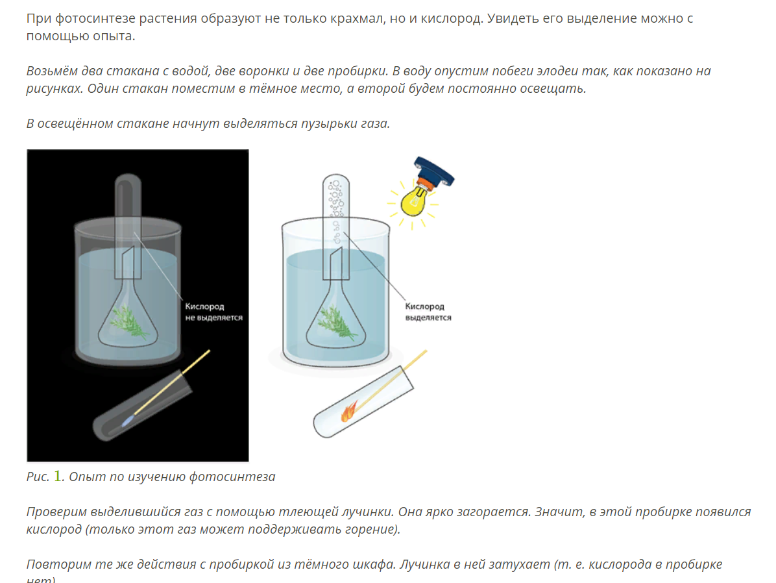
Опыт. Выделение кислорода в процессе фотосинтеза у водных растений
Практическая работа № 1 Изучение состава воздуха
Определить объем кислорода в воздухе.
Ход работы. Опустить в сосуд с водой плавающую свечу, поджечь свечу и накрыть ее цилиндром. Цилиндр размечен на пять равных частей. Пока в цилиндре есть кислород, свеча горит. При горении кислород расходуется, и уровень воды в цилиндре поднимается. Свеча гаснет, когда кислорода в цилиндре не остается. Вода поднялась на одно деление, то есть объем воздуха сократился на одну пятую часть. Вывод: одна пятая часть воздуха – кислород.

Slide 18
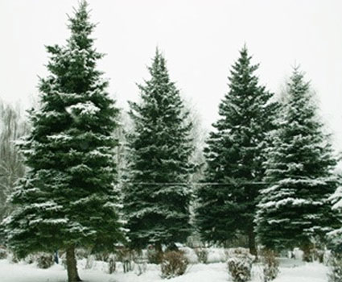
Проектные и исследовательские работы
основной поставщик кислорода на нашей планете
Определение чистоты воздуха по лишайникам
Влияние загрязнения воздуха на состояние лишайников;
Лихеноиндикация загрязнения атмосферного воздуха;
Использование лишайников в экологическом мониторинге и биоиндикационных исследованиях;
Исследование загрязнения воздуха по состоянию иголок хвои сосны обыкновенной;
Сосна –индикатор экологического неблагополучия участка территории пришкольного участка;
Экологическая оценка состояния окружающей среды на основе изучения снегового покрова участка дороги и прилегающей территории;
Определение запыленности воздуха
Определение загрязненности воздуха по хвоинкам
Снег – индикатор чистоты воздуха
1 га хвойного
леса ежегодно
задерживает
32 тонны
пыли
Ель – удивительный природный дар
увлажняют воздух, обогащают его озоном
1 га хвойного леса выделяет 320 кг кислорода
ежедневно
очищают воздух, уменьшают содержание пыли, поглощают вредные газы

Slide 19
Содержание программы кружка «Химия и экология»
Тема 3. Химия гидросферы. (Роль воды в природе и жизни человека. Охрана поверхностных вод от загрязнения). 10 часов.
Роль воды в природе. Использование пресных вод в хозяйственной деятельности человека. Свойства воды. Вода как растворитель. Понятие о растворе. Источники пресной воды на территории города Твери. Определение степени загрязненности и пригодности воды из разных источников для питья. Определение и сравнение жесткости воды из различных источников. Источники загрязнения поверхностных вод на территории города Твери.
Тема 4. Химия литосферы. (Земельные ресурсы и их охрана). 11 часов
Почва. Состав почвы. Морфологические признаки почв. Исследование строения, мощности почвы и её отдельных горизонтов. Основные типы почв, встречающихся на территории города Твери. Почвы: подзолистые, болотно-подзолистые, болотные, пойменные, почвы овражно-балочных систем и дерново-карбонатные. Почвенные исследования земель и составление карты почв города Твери. Состояние почвенного покрова, взятие почвенных образцов в разных местах на территории города. Мелиорация. Агрохимия.

Slide 20
Тема 3. Химия гидросферы. (Роль воды в природе и жизни человека. Охрана поверхностных вод от загрязнения). 10 часов.
III. Химия гидросферы 10 часов
13-14 | Строение молекулы воды. Свойства воды. Роль воды в природе и жизни человека | “Изучение свойств воды. Определение пригодности воды для питья” | 2 | Практическая работа № 3 Основные физико- химические свойства воды
15-16 | Вода, как растворитель. | “Приготовление растворов с заданной массовой долей растворенного вещества” | 2 | Практическая работа № 4 «Приготовление растворов с заданной массовой долей растворенного вещества” Практическая работа № 5 «Определение рН воды» Практическая работа № 6 «Определение хлоридов и сульфатов в дистиллированной воде, водопроводной воде, минеральной воде, почвенной вытяжке»
17--18 | Природные воды. Жесткость воды. | “Устранение жесткости воды”. | 2 | Практическая работа № 7 «Жесткость воды, ее определение и устранение»
19—20 | Очистка воды. Экологическое прогнозирование. | Обсуждение и оценка ситуации – водители моют машины на берегу водоема” | 2 | Практическая работа № 8 «Дистилляция воды» Практическая работа № 9 «Очистка воды активированным углем»
21-22 | Защита проектов по теме «Роль воды в природе и жизни человека. Охрана водных ресурсов» | «Тайны воды», «Без воды нет жизни», «Вода- самое удивительное вещество» | 2 | Защита проектов

Slide 21
Тема 4. Химия литосферы (Земельные ресурсы и их охрана) 11 часов
IV. Химия литосферы 11 часов
23-24 | Кристаллы. Образование кристаллов. | Демонстрация опыта “Рост кристаллов” | 2 | Комбинированное занятие. Домашнее задание «Выращивание кристаллов»
25-26 | Полезные ископаемые. Виды полезных ископаемых. Рациональное использование природных ресурсов. | Демонстрация полезных ископаемых; работа с раздаточным материалом- коллекциями полезных ископаемых. | 2 | Урок-практикум
27-28 | Вещественный состав и строение земной коры. Минералы и горные породы. Карбонат кальция (мел, известняк), изучение их свойств. | Коллекция «Минералы и горные породы» Проекты: «Драгоценные камни», «Уральские самоцветы» | 2 | Семинар Защита проектов
29-30 | Определение реакции среды образца почвы. | Определение рН почвенной вытяжки и оценка кислотности почвы | 2 | Пр. работа № 10«Определение рН почвенной вытяжки и оценка кислотности почвы
31-32 | Источники загрязнения литосферы. Эрозия почв. Охрана литосферы. | Свалки –источник загрязнения литосферы. Как уменьшить количество бытовых отходов? | 2 | Семинар
33 | Защита проектов по теме «Земельные ресурсы и их охрана» | Темы проектов: «Растения – индикаторы плодородия почв» «Растения- индикаторы кислотности почвы» «Обнаружение тяжелых металлов в почве» «Индикаторы на грядке»; | 1 | Защита проектов

Slide 22
Темы экологических исследований
«Промышленные и бытовые отходы– источник загрязнения окружающей среды»
«Утилизация и переработка твердых бытовых отходов»
«Чистота города зависит от каждого»
«Чтобы мусор не умножать, его достаточно разделить…»
«Исследование загрязненности атмосферного воздуха»
«Исследование качества питьевой воды»
«Химические вещества – разрушители озонового слоя»
«Влияние тяжелых металлов на здоровье человека»
«Диоксины – опаснейшие загрязнители биосферы»
«Минеральные удобрения, их влияние на окружающую среду и здоровье населения»
«Нефтепродукты и экология»
«Парниковый эффект: причины и последствия…»
«Загрязнение атмосферного воздуха выбросами автомобильного транспорта»
«Биологическая инвазия борщевика Сосновского: причины, последствия, способы борьбы»

Slide 23
Исследование экологического состояния окружающей среды
Разнообразные приёмы работы с новой информацией
доступные методики позволят учащимся
получить информацию об экологическом состоянии окружающей среды города;
приобрести навыки исследовательской деятельности;
научиться выявлять причины экологических нарушений;
принимать решения по их устранению;
содействовать улучшению местной экологической обстановки.
школьники смогут
обобщить и систематизировать ранее полученные знания,
приобретать знания из различных источников,
анализировать и обобщать информацию,
формулировать и аргументировать выводы,
критически мыслить.

Slide 24
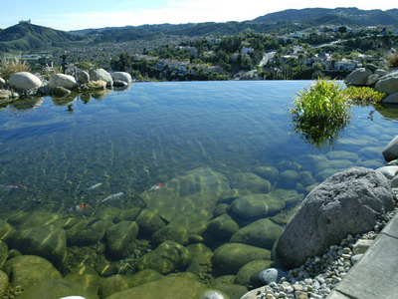
В чем ошибки и недостатки экологического образования?
Изначально не было ясности и единства в понимании содержания экологии и экологического образования.
Знаний по экологии мало – нужны навыки.
Сложность выбора между обогащением и экологической безопасностью: экология по остаточному принципу.
Стремление некоторых госструктур избежать контроля со стороны населения.
Непонимание концепции «устойчивого развития».

Slide 25
Уровни достижения цели экологического образования:
экологическая грамотность-
рефлексивная позиция – «Что можно? Могу ли?»
экологическая образованность-
познавательная модель освоена на теоретическом уровне, средство экологического самообразования, исследования, проектирования; рефлексивная позиция – «Знаю, как узнать, можно ли? смогу ли?»
экологическая культура
включение экосистемной познавательной модели во все элементы личной культуры человека, все виды его деятельности; рефлексивная позиция – «просто не могу иначе»
экологическая компетентность
- рефлексивная позиция – «знаю, хочу и могу; могу научить других»

Slide 26
Литература
Абрамов С.И. Охрана окружающей среды и рациональное использование природных ресурсов. – М., 1987
Алексинский В.Н. Занимательные опыты по химии: “Книга для учителя.-2-е изд., испр.-М.: “Просвещение”, 1995.-96 с.: ил.-ISVN 5-09-005176-3
Барбье М. Введение в химическую экологию. – М.: Мир, 1978
Экологическая азбука школьника Б.М.Миркин, Л.Г.Наумова, Ф.М.Ханов Уфа, РИО, 1992.
Под ред. Г.В. Невской. – Защита окружающей среды от техногенных воздействий. – М.: Изд-во МТОУ, 1993
Попов В.А. Биосфера и проблемы её охраны. Казань. Татарское кн. Изд-во, 1981г.
Реймерс Н.Ф. Охрана природы и окружающей среды: словарь – справочник – М.:-1993г.
Серия предметных журналов “Химия в школе”.
Я иду на урок химии: Книга для учителя.-М.: издательство “Олимп”; издательство “Первое сентября”,1999.

